Slide 1
الحُرُوفُ المَضْمُومَةُ

Slide 2
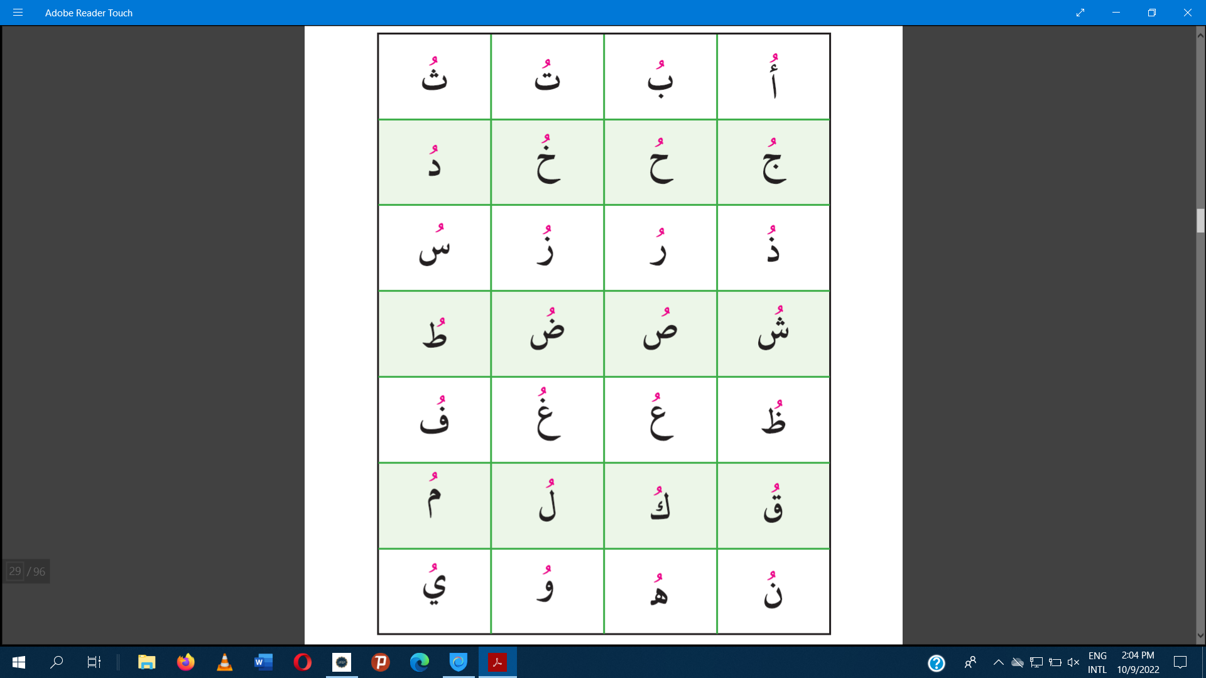

Slide 6
تدريبات الحروف المضمومة

Slide 7
جُ + مِ = جُمِ جُ + مِ + عَ + جُمِعَ

Slide 8
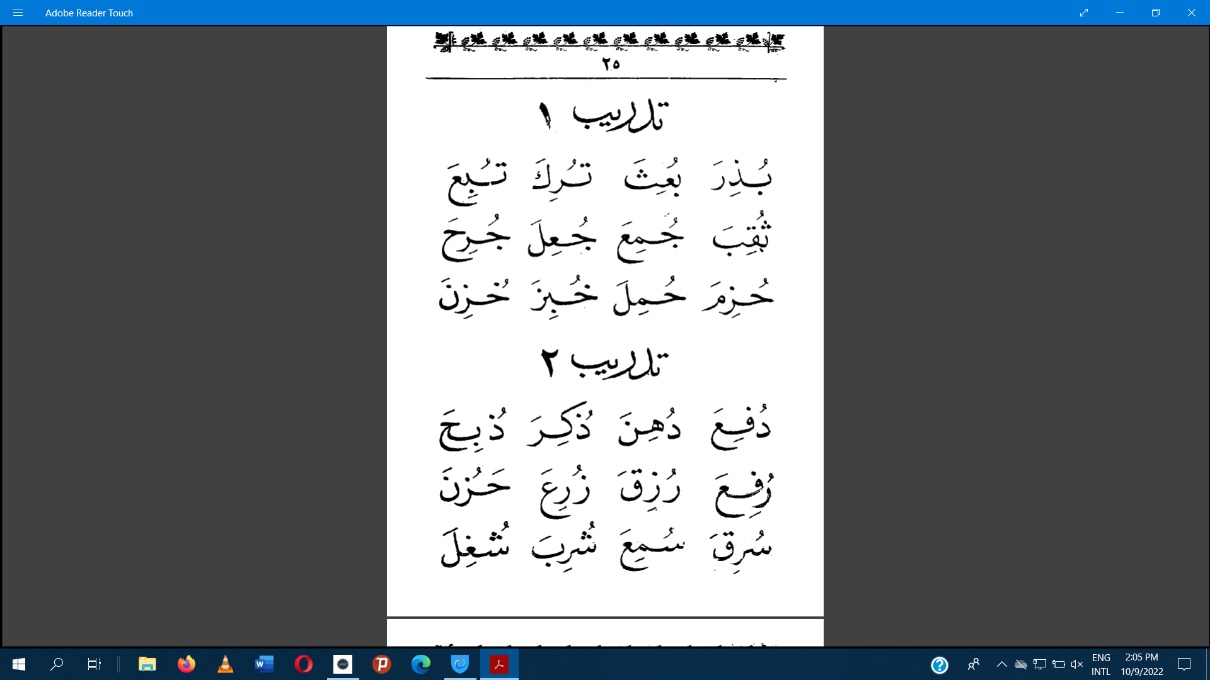

Slide 9
ثَ + قُ = ثَقُ ثَ + قُ + لَ = ثَقُلَ

Slide 10
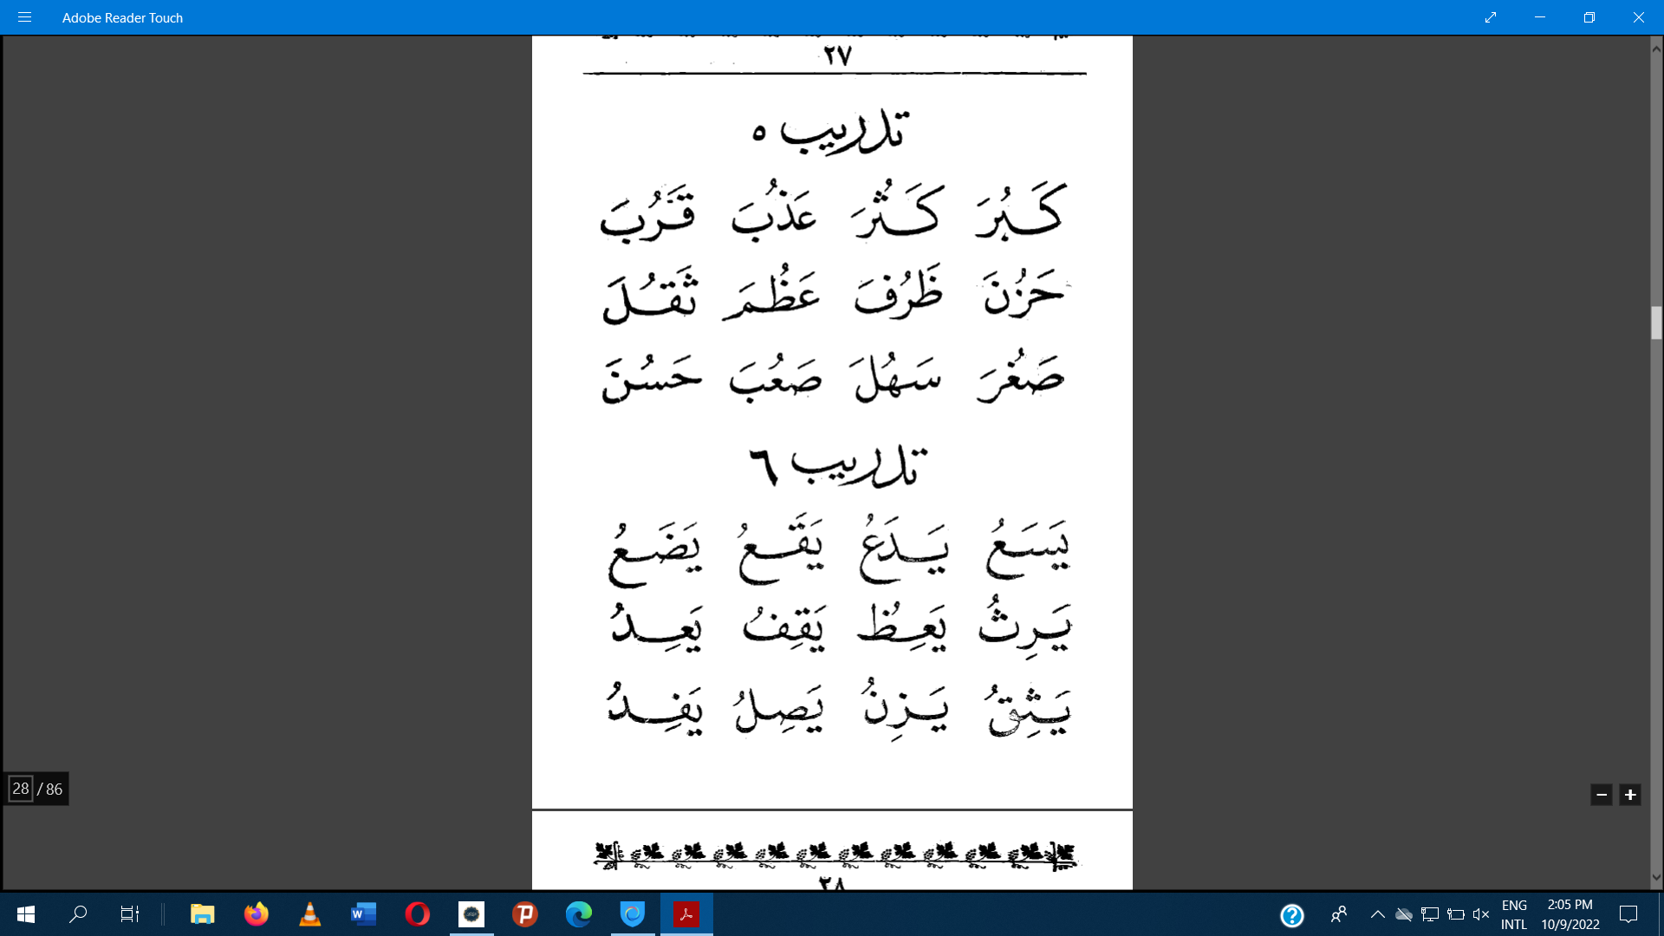

Slide 11
يَ + عِ = يَعِ يَ + عِ + ظُ = يَعِظُ

